Slide 1


Visita Papal
Plan de Contingencia: Servicio Salud Iquique
Servicio Salud Iquique

Slide 2
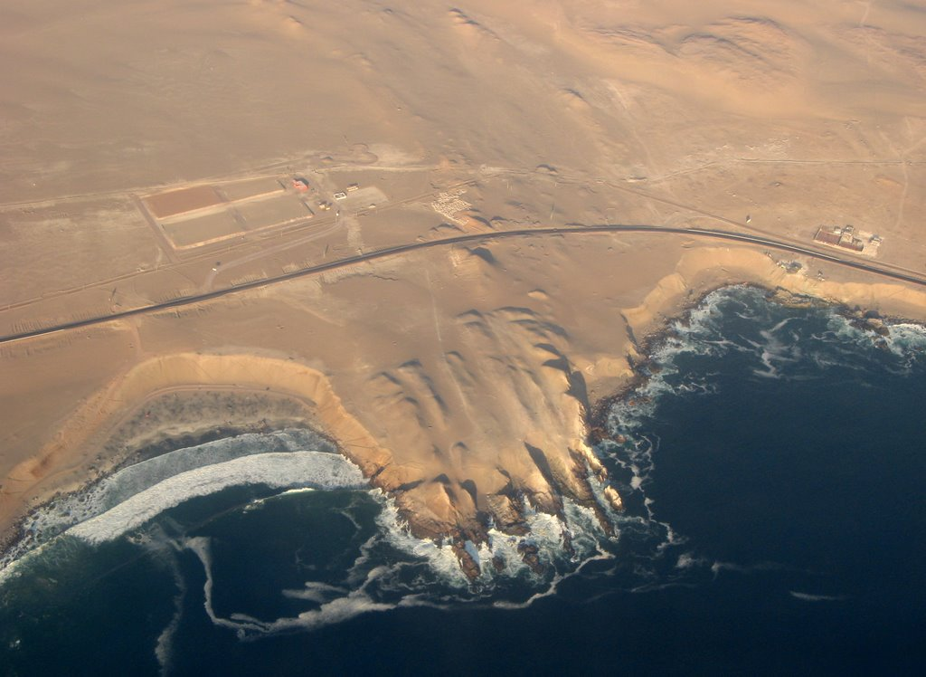
ANTECEDENTES GENERALES DEL EVENTO
Fecha de movimiento poblacional: 13 al 17 y 19 al 22 de enero
Fecha Visita: 18 de Enero 2018
Actividad:
Llegada y retorno
Misa
Receso SS y comitiva
Lugar : Playa Lobitos
Trayectos involucrados:
Aeropuerto- Playa Lobito
Playa Lobito- Península Cavancha
Península Cavancha- Aeropuerto
Puntos de entradas involucrados:
Huara: Limite con región de Arica y Parinacota
Colchane: Limite Bolivia
Pozo Almonte: Quillagua
Iquique: El Loa

Slide 3

ESCENARIO ESPERADO
ESCENARIO | EFECTOS
Desplazamiento de poblaciones | Riesgos naturales, humanos, sanitarios antrópicos, tecnológicos Sobrecarga de los servicios sanitarios existentes. Introducción de Enfermedades Transmisibles Afectación del Modelo de Atención Acceso no oportuno a la atención sanitaria
Cambios en la densidad poblacional
Disponibilidad insuficiente de Servicios básicos y sanitarios

Slide 4

ESTIMACIONES POBLACIONALES
POBLACIÓN REGIÓN DE TARAPACÁ: 352.000 RESIDENTES
REFUERZO DE CARABINEROS: 3.000 FUNCIONARIOS
POBLACIÓN FLOTANTE ESTIMADA: 700.000 VISITANTES
POBLACION ESTIMADA EN LITURGIA: 400.000 FELIGRESES

Slide 5
PLAN DE TRABAJO
Propósito : Resguardar la Salud de la Población en la Región de Tarapacá ante situaciones de urgencia, emergencias y desastres
Preparación
Ejecución
Evaluación
Plan de Intervención : Toma de decisión
Implementación Modelo de Atención transitorio
Re Organización de Red Asistencial y Modelo de Atención
Elaboración y difusión de Informes
Monitoreo y Supervisión Red Asistencial
Operatividad Red Asistencial :
Instalación de Dispositivos
Coordinación Administración
Diagnóstico de Situación: Nivel de Operatividad
Coordinación y Generación de Alianzas estratégicas (Inter y Extasector )
Plan de comunicación del riesgo

Slide 6
REORGANIZACIÓN DEL MODELO DE ATENCIÓN
NORMALIDAD DE RED ASISTENCIAL: HETG – SAMU – RED APS – SAPUs.
Semana del 13 al 17 de enero 2017, exceptuando día 18.
Estrategia: DESPLEGAR RECURSOS
SAMU dispondrá de ambulancias en Ruta 5 Huara - Pozo Almonte y caleta San Marco
Día 18 de enero. Del pto. 2 se modifica:
CONCENTRAR RECURSO DE RED ASISTENCIAL EN PLAYA LOBITO Y PLAYA BRAVA SIN VULNERAR AL RESTO DE LA REGIÓN
4. Desde 19 al 22 de enero 2017
Estrategia DESPLEGAR RECURSOS

Slide 7
REORGANIZACIÓN DEL MODELO DE ATENCIÓN: DESPLEGAR RECURSOS
Macrozona
Apoyo de ERR
Cobertura Asistencial Limite regional
Coordinación SS/ UGCC
Red de Urgencia
Disposición de Médicos EDF
Ampliación horaria de SAPU
Inter y Extrasector
Cobertura Aero medica
Apoyo Minsal
Disposición de puestos sanitario
Profesionalización de ambulancias
Apoyo Sector Privado, FFAA y ONG
Coordinación ABC emergencia
Atención Primaria
Reprogramación Agenda
Atención Hospitalaria
Plan de Altas precoces y gestión de camas
Programación de Pabellón
Reasignación de funciones
Entrega previa de fármacos
Garantizar las Atenciones
Disponibilidad pabellón exclusivo
Hospitalización Domiciliaria
Disponibilidad mayor de atención de Morbilidad
Disponibilidad mayor de camas
Reforzar atención de Urgencia Primaria
Disponer y utilizar otros recursos

Slide 8
REORGANIZACIÓN DEL MODELO DE ATENCIÓN: DESPLEGAR RECURSOS
Transversales
Diseño y Ejecución de Plan Comunicacional
Gestión y Ejecución Presupuestaria
Implementación Modelo de Vigilancia Epidemiológica
Participación Comunitaria
Integración de la Totalidad de la Red

Slide 9
MANEJO OPERATIVO: Distribución de Dispositivos (preliminar)
Estrategia | Fecha | Horario turnos app | Ubicación Dispositivos por numero por zona | N° de cada carpa
Instalación dispositivos de atención | 16 de Enero de 2018 | 08:00 a 20:00 | Armado de Dispositivos | todas
 | 17 de Enero de 2018 | 08:00 - 16:00 | ZONA A 1 | 1
 |  | 16:00 - 24:00 | ZONA D 1 | 2
 |  | 00:00 - 08:00 | ZONA B 2 | 3
 |  | zona descanso | ZONA D 2 | 4
 |  | zona descanso | ZONA B 3 | 5
 |  | zona descanso | ZONA D 3 | 6
 |  | zona descanso | ZONA A 4 | 7
 |  | zona descanso | ZONA D 4 | 8
 |  | zona descanso | ZONA D | 9
 |  | zona descanso | ZONA D | 10
 |  | 24 hrs | Dispositivo Quillagua
 |  | 24 hr | Ruta Sur (San Marcos)
 | 18 de Enero de 2018 | 06:00 - 20:00 | ZONA A 1 | 1
 |  | 06:00 - 20:00 | ZONA D 1 | 2
 |  | 06:00 - 20:00 | ZONA B 2 | 3
 |  | 06:00 - 20:00 | ZONA D 2 | 4
 |  | 06:00 - 20:00 | ZONA B 3 | 5
 |  | 06:00 - 20:00 | ZONA D 3 | 6
 |  | 06:00 - 20:00 | ZONA A 4 | 7
 |  | 06:00 - 20:00 | ZONA D 4 | 8
 |  | 06:00 - 20:00 | ZONA D | 9
 |  | 06:00 - 20:00 | ZONA D | 10
 |  | 24 hrs | Dispositivo Quillagua
 |  | 24 hr | Ruta Sur (Chanavallita)

Slide 10
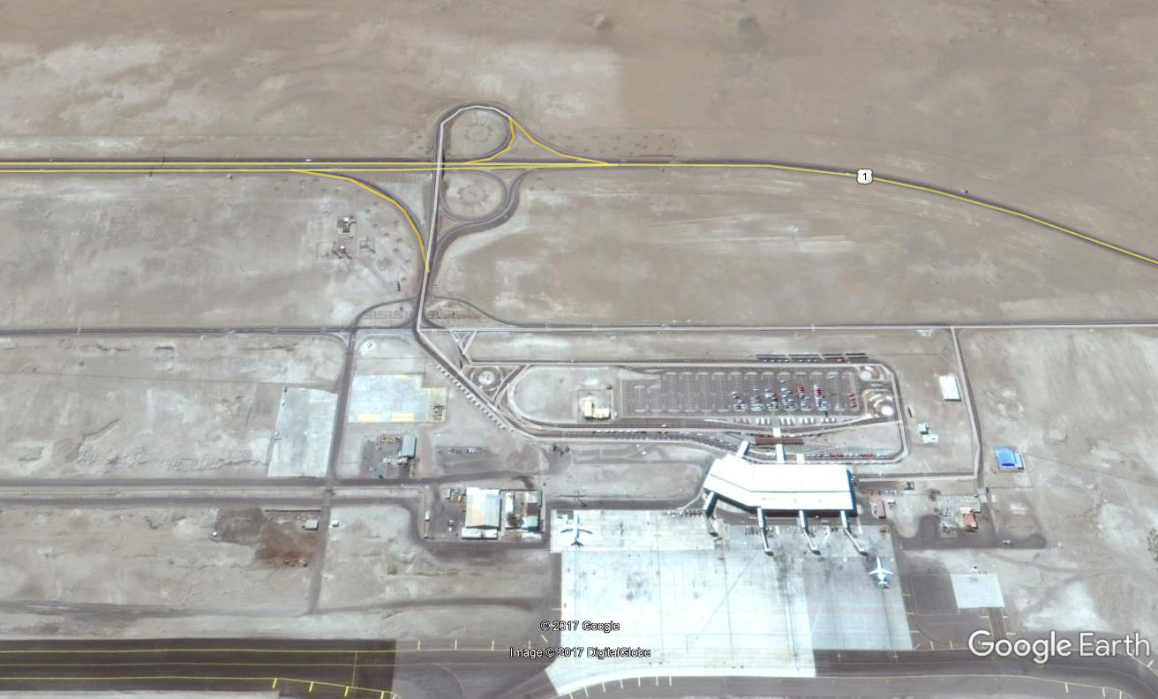

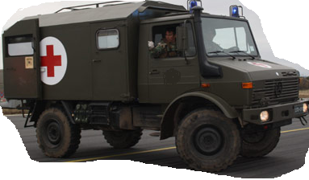
MANEJO OPERATIVO:
1er. Punto: Aeropuerto
Solicitud de apoyo FACH, con dispositivo asistencial, ante posible llegada de público y posibles atenciones básicas

Slide 11
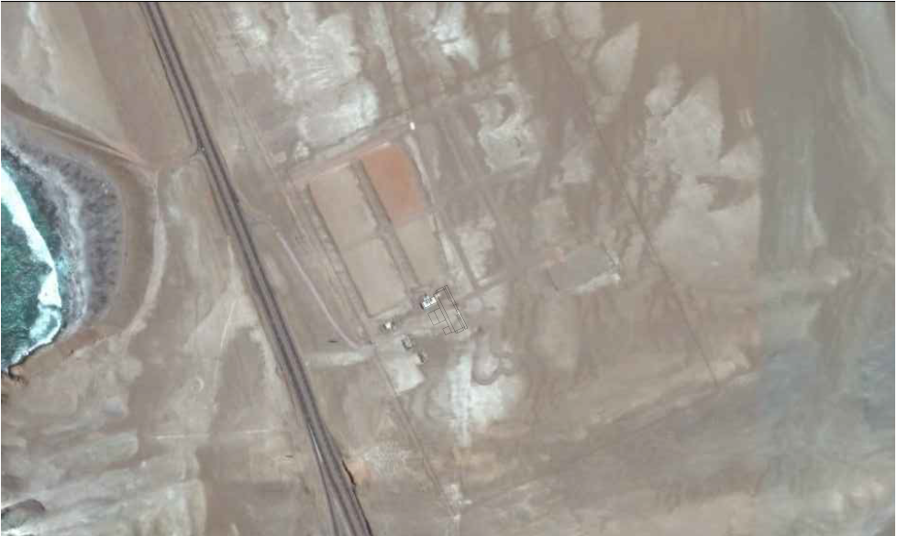
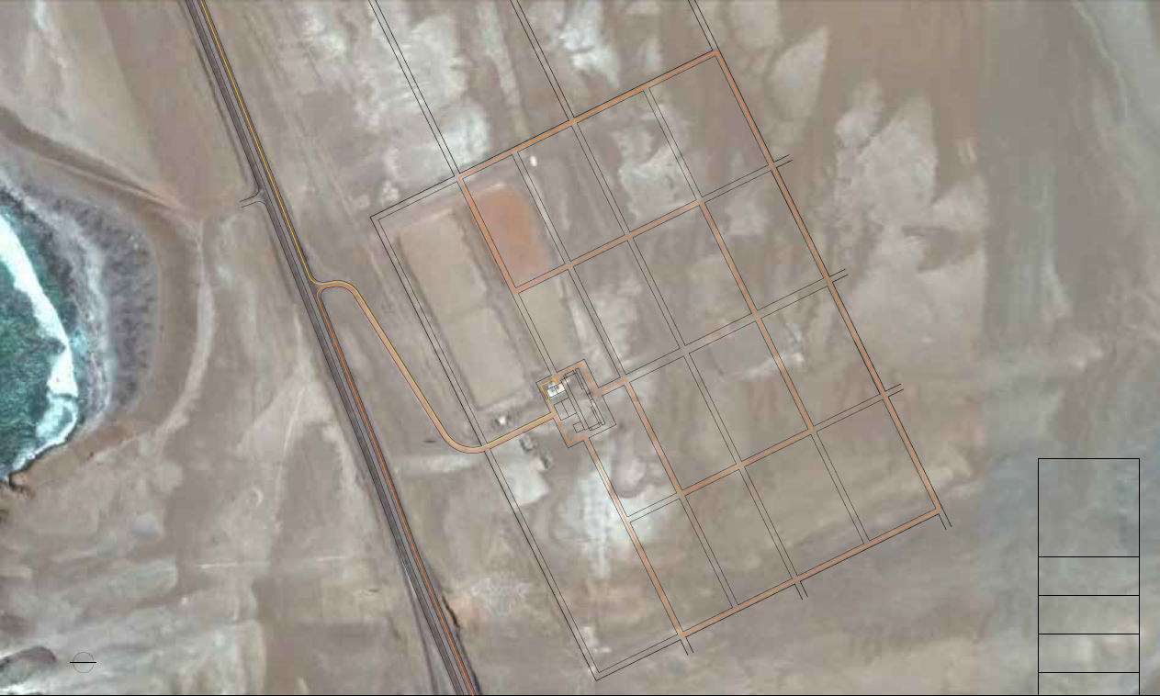
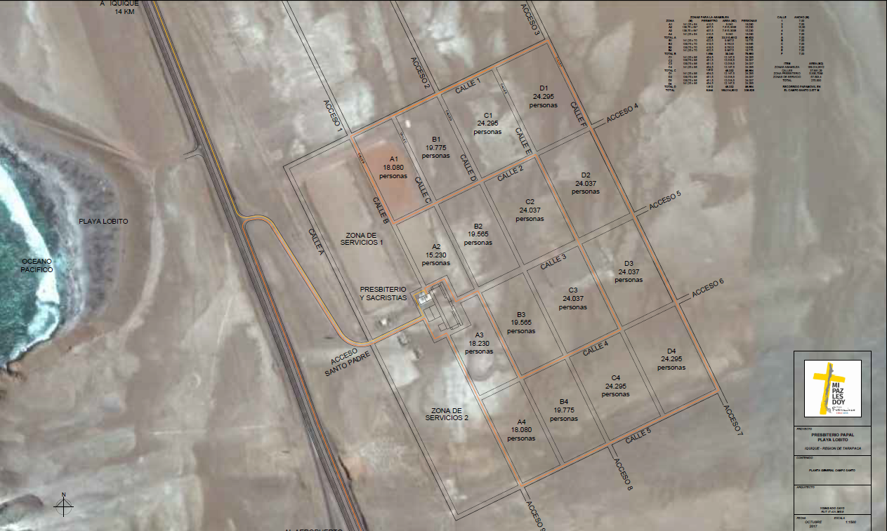
MANEJO OPERATIVO:
2do. Punto: Playa Lobito
400.000 hbts.

Slide 12
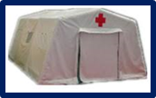





MANEJO OPERATIVO: Distribución de Dispositivos
D. CIVIL
X CONFIRMAR
DISPOSITIVO RRHH MÍNIMO
1 MEDICO
1EU
2 TENS
X APOYO
X CONFIRMAR
SS ANTOF
AMBULANCIAS SAMU
1.- M3:
Médico
EU
Conductor
2.- M2:
EU.
TENS
Conductor
ZONA DE COMANDO
SSI.
D. CIVIL
SS ARICA
AMBULANCIAS BÁSICAS
Mutual
XX
XX
Contenedores Carabineros y Comisión
SSI.
RESC. URBANO
Parking 1
Comitiva Papal
ARMADA.
Parking 2
Comitiva Papal
H
Parking 3
Comitivas
CL. TARAPACÁ
Parking
Producción
Contenedores
Bodegas Producción

Slide 13

MANEJO OPERATIVO: Organización de Dispositivo
10 CARPAS:
1 Medico
1 Profesional
1TPM
1Camillero
1 Radiocomunicación
6 AMBULANCIAS
PUESTO COMANDO
Encargado EYD
DEFENSA CIVIL
ONEMI
CARBINEROS
Avanzado | Básico
1 Profesional | 1TPM
1TPM | 1Conductor
1Conductor

Slide 14
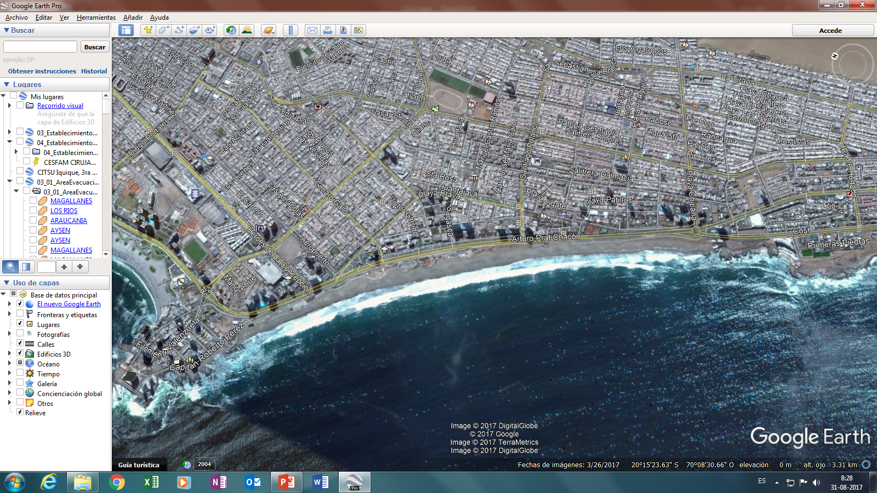
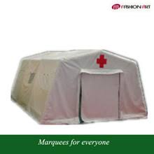
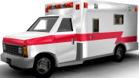
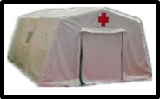
MANEJO OPERATIVO:
3 er. Punto: Trayecto Playa Brava
DISPOSITIVO CRUZ ROJA
1 MEDICO
1EU
2 TENS
X APOYO
DISPOSITIVO RRHH MÍNIMO
1EU
2 TENS
X APOYO
DISPOSITIVO RRHH MÍNIMO
1EU
2 TENS
X APOYO
M2
1 Ambulancia Cl. Iquique
1 Ambulancia
Mutual de seguridad
TRES DISPOSITIVOS CLÍNICOS:
1 CON MEDICO, EU, TENS Y VOLUNTARIOS CON CAPACITACIÓN CLÍNICA
2 CON EU, TENS Y VOLUNTARIOS CON CAPACITACIÓN CLÍNICA
3 AMBULANCIAS: 1 AVANZADA Y 2 BÁSICAS

Slide 15
ESTRATEGIA VALORIZADA:
Atención Primaria
Pendiente por valorizar recursos:
Hospitalarios
Pre-hospitalarios
Estimación del gasto SSI aprox. : $500.000.000

Slide 16
Brechas por Cubrir
Centro Médico Militar:
Equipo Clínico ( Médico, EU,TPM): 17 y 18 de enero
Equipamiento Clínico y logístico
Cruz Roja:
Remitir nomina de voluntariado según formación y disponibilidad (17 y 18)
Confirmación disponibilidad PMA.
Ejercito y Armada
Recurso Humano:
6 Médicos
60% Enfermeros
Equipamiento:
50% de equipamiento: Monitores, camillas, inmovilizadores.
100% catres de campaña

Slide 17
Gracias PABLO MEDINA H JEFE EMERGENCIA Y DESASTRES SSI pablo.medina@redsalud.gob.cl CEL.: 9 92574237 9 74951454

